Slide 1
GPI7501
Control y Gestión de Proyectos Informáticos
Experiencia de aprendizaje 3
Acta de constitución del proyecto

Slide 2
Unidad de Aprendizaje N°1
Inicio del proyecto de Software
Aprendizajes Esperados:
- Implementar la fase de iniciación del proyecto de acuerdo a las prácticas del PMBOK.
- Articular ideas nuevas para alcanzar los objetivos.
- Reconoce las fases de un proyecto de acuerdo a las prácticas del PMBOK.

Slide 3
Stakeholder
Stakeholders en sistemas, también son llamados interesados o involucrados en un problema determinado, y que necesitan una solución.
Desde el punto de vista del desarrollo de sistemas, un stakeholder es aquella persona o entidad interesada en la realización de un proyecto, auspiciando ella misma mediante poder de decisión, financiamiento o su propio esfuerzo, entre ellos: los desarrolladores del sistema, los usuarios finales, los encargados del mantenimiento, etc.
En la gestión de proyectos, los involucrados o interesados ("stakeholders" en inglés) son todas aquellas personas u organizaciones que afectan o son afectadas por el proyecto, ya sea de forma positiva o negativa. Una buena planificación de proyectos debe involucrar la identificación y clasificación de los interesados, así como el estudio y la determinación de sus necesidades y expectativas.

Slide 4
Stakeholder
Tipos de interesados
Aquellos que serán afectados por el proyecto y que pueden ejercer cierta influencia sobre él, pero que no están directamente involucrados con la ejecución del trabajo. Ejemplos de este tipo de interesados son: gerentes afectados por el proyecto, personas que trabajan en el proceso bajo estudio, departamentos internos que soportan el proceso (como el departamento de finanzas), proveedores, la oficina de gestión de proyectos, clientes, patrocinadores, vecinos, etc.
Organizaciones que tienen algún interés en que los resultados del proyecto cumplan con ciertas regulaciones. Ejemplos de ellos son: gobiernos nacionales y locales, grupos de protección al ambiente y entidades gubernamentales, vecinos y connacionales.

Slide 5
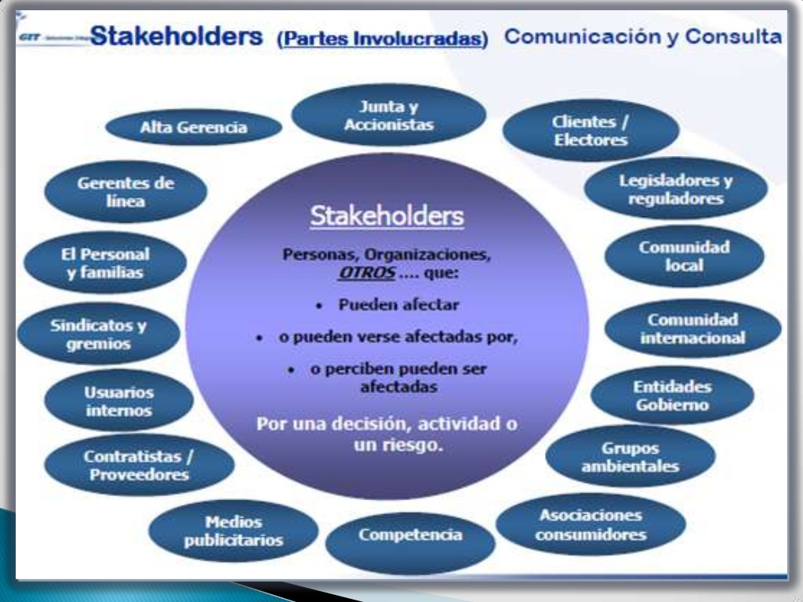
Stakeholder
LÍDERES /Gestor de Proyectos

Slide 6
STAKEHOLDER REGISTER
Project Title: |  |  |  |  | Date Prepared:
Name | Posición | Rol | Información Contacto | Requerimientos | Expectativas | Influencia | Clasificación
Nombre del Stakeholder. | posición del Stakeholder en la organización, ejemplo: programador, , analista de RRHH, o un especialista en control de calidad. | Función que realiza el Stakeholder con el equipo de proyecto, | Como comunicarse con el Stakeholder (teléfono, cel, correo,dirección física) | De alto nivel necesita para el proyecto y / o producto. | Principales expectativas del proyecto y / o producto. | El grado de influencia que el actor tiene en el proyecto. Esto puede ser una descripción narrativa o alto, medio o bajo influencia. | Algunos proyectos pueden categorizar grupos de interés como amigo, enemigo, o neutral; otros pueden clasificarlos como alto, medio o bajo impacto.

Slide 7
Matrices
MATRIZ DE PLANIFICACIÓN GENERAL
PROYECTO: Gestión de Servicios
ID PROYECTO:
FECHA DE INICIO:
FECHA DE REPORTE:
FECHA DE TÉRMINO PROPUESTA:
Tiempo |  |  |  | Costo | Riesgos |  | Comunicación | Responsable
Paquetes de trabajo | Duración | Entrega | Avance (%) | Presupuesto | Nivel de riesgo | Prioridad (1-9) | Comunicaciones | Nombre y/o puesto específico
Se indica el riesgo máximo del paquete de trabajo respectivo: alto, medio y /o bajo acorde a la matriz de identificación
Se indica, preferentemente por nombre y puesto específico al responsable de la adecuada ejecución del paquete de trabajo respectivo
Nombre Fases Generales Aquí se indica el nombre del primer producto
Se indica la fecha de entrega esperada para el paquete respectivo
Se indica el avance del paquete de trabajo a la fecha de corte del reporte de la matriz de planificación.
Se indica el color del riesgo acorde a la matriz de identificación y el nivel de prioridad del riesgo máximo, Tb. se identifica la columna de acuerdo al color del riesgo.
Se establece cómo se van a reportar los resultados obtenidos en cuanto al avance, entrega, riesgos, decisiones, situaciones relativas al paquete de trabajo respectivo.
Se indica el presupuesto asignado planificado al paquete de trabajo respectivo
Tiempo (hrs)
Se indica la duración de la ejecución del paquete respectivo

Slide 8
Matrices
MATRIZ DE COMUNICACIONES
Proyecto: |  | Nombre Proyecto
Id Proyecto: |  | Código identificador del proyecto
Comunicación | Objetivo | Contenido | Formato de Comunicación | Medio | Responsabilidad |  | Tiempo
 |  |  |  |  | Envío | Retroalimentación | Plazo Confirmación | Frecuencia
Señalar/enunciar que se va a comunicar Ejemplo: Iniciación del Proyecto Iniciación del Proyecto Planificación del Proyecto Estado del Proyecto Coordinación del Proyecto Cierre del Proyecto | Describe los motivos por los cuales se va a comunicar. Ejemplo: Introducir al equipo de proyecto en la revisión de los objetivos y administración del alcance | Describe el asunto o tema que se quiere comunicar. Ejemplo: Datos y comunicación sobre la iniciación del proyecto, Datos preliminares sobre el alcance del proyecto Planificación detallada del Proyecto: Alcance, Tiempo, Costo, Calidad, RRHH, Comunicaciones, Riesgos, y Adquisiciones Estado Actual (EVM), Progreso (EVM), Pronóstico de Tiempo y Costo, Problemas y -pendientes Información detallada de las reuniones de coordinación semana Datos y comunicación sobre el cierre del proyect | Describe la forma en que será comunicado. Ejemplo: Copia de archivo en sitio de la plataforma de trabajo en el sitio del proyecto. Face to Face, Reunión por Conferencia, Documento digital (PDF) vía correo electrónico , etc | Describe cómo la información va a ser entregada, por ejemplo: e-mail virtual (internet), reuniones físicas, reuniones-virtuales, oral, Escrita, etc | Nombre y rol del responsable de hacer el envío. | Nombre y rol del Responsable de recibir, solicitar y analizar la retroalimentación. | Fecha Tope (o plazo en ds u hrs) en que debe ser entregado o confirmado el envío. | Indica la frecuencia del envío.

Slide 9
Matrices
MATRIZ DE ASIGNACIÓN DE RESPONSABILIDADES (RACI)
Actividad | ID Actividad Actividad / Entregables o Producto | Roles / Responsabilidades
 |  | R | A | C | I
 |  | Colaborador 1 | Colaborador 2 | Colaborador 3 | Colaborador 4
Nº Act. | Nombre de la Actividad o entregable o producto | Nombre del miembro del equipo que ejecuta. | Nombre del miembro del equipo que aprueba. | Nombre del miembro del equipo que es consultado. | Nombre del miembro del equipo que es informado.
1 | Actividad/ Entregables o Producto 1
2 | Actividad/ Entregables o Producto 2
3 | Actividad/ Entregables o Producto 3
4 | Actividad / Entregables o Producto 4
5 | Actividad / Entregables o Producto 5
6 | Actividad/ Entregables o Producto 6
7 | Actividad / Entregables o Producto 7
8 | Actividad / Entregables o Producto 8
9 | Actividad / Entregables o Producto 9
10 | Actividad / Entregables o Producto 10

